Slide 1
Undervisning för psykisk hälsa
– med fokus på fysisk aktivitet
Undervisnings­materialet har tagits fram av Nationellt resurscentrum för biologiundervisning (2026) i samarbete med Marie Graffman-Sahlberg (Fil. Lic., leg. lärare i Idrott & Hälsa) och Johan Persson (leg. lärare i Idrott & Hälsa), båda verksamma vid Katedralskolan i Uppsala. Erik Allard (leg. lärare i Psykologi och Idrott & Hälsa) och Mikaela Hilbertsson (leg. lärare i Naturkunskap & Idrott och Hälsa), båda vid Polhemskolan i Lund, har granskat och gett förslag på kompletteringar. Materialet har även granskats och kompletterats av Siri Helle, leg. Psykolog, samt av representanter för Svenska idrottslärarföreningen.
Allt material finns samlat på www.bioresurs.uu.se

Slide 2
Hur hänger kondition ihop med psykisk hälsa?
Tro och mening
Känslor
ANDTS
Fysisk aktivitet
Tankar
Stress
Hälsa
Relationer
Sömn
Fritids-intressen
Åter-hämtning
Studie-vanor
Kost
Sexualitet
Coping - strategier
Notes:
Översiktsbild som visar delar som kan ingå i undervisning om psykisk hälsa.
Svart text motsvarar innehållet i de moduler som ingår i undervisningsmaterialet.
Vit text för delar som för närvarande inte ingår i undervisningsmaterialet.
Röd färg för den modul som tas upp i denna PPT.
Modulen om fysisk aktivitet är utvecklad framförallt för genomförande av undervisning i ämnet Idrott- och hälsa.
Innehållet går utmärkt att kombinera med undervisning i biologi och naturkunskap.
Syftet med modulen Fysisk aktivitet är att ge eleverna
Kunskap om varför fysisk aktivitet är viktigt för psykisk hälsa
Kunskap om och praktisk tillämpning av olika typer av konditionsstärkande aktiviteter
Planering, genomförande samt utvärdering av resultat kopplade till en laborativ undervisningsmodell med tema kondition, där den egna fysiska och psykisk hälsan står i centrum.
Innehållet i modulen behandlar centralt innehåll i Idrott- och hälsa i både grundskolan och gymnasiet (se Lärarhandledning – kondition för psykisk hälsa).

Slide 3
Lektion 1
Inledning om koppling mellan fysisk aktivitet och psykisk hälsa
Test av pulshöjande aktivitet med pulsmätning
Test av Borgskalan

Slide 4
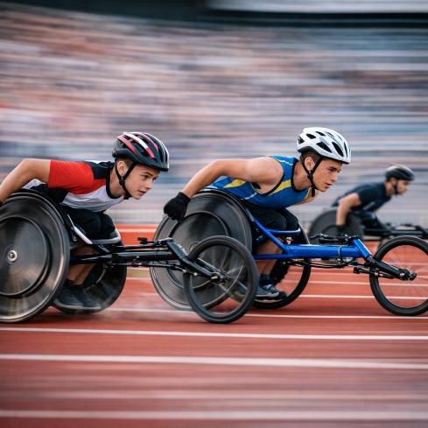



Vilka vanor bidrar till psykisk hälsa?
Psykisk hälsa enligt WHO:
…. ett tillstånd av psykiskt välbefinnande där varje individ kan förverkliga sina egna möjligheter, klara av vanliga påfrestningar, arbeta produktivt och bidra till det samhälle som hen lever i…
Foto: ronstik - stock.adobe.com
Notes:
Innan du börjar: Bakgrund till förslaget på inledning till denna modul: Tanken med startfrågan ”Vilka vanor bidrar till psykisk hälsa” är att med en kort fundering komma in på att det handlar om att knyta ihop det fysiska med det psykiska måendet.
I modulen Hälsa finns en bredare ingång till psykisk hälsa som begrepp. Här utgår vi från en definition av psykisk hälsa från WHO: ”WHO definierar psykisk hälsa som ett tillstånd av psykiskt välbefinnande där varje individ kan förverkliga sina egna möjligheter, klara av vanliga påfrestningar, arbeta produktivt och bidra till det samhälle som hen lever i.” Psykisk hälsa är alltså inte detsamma som frånvaron av psykisk sjukdom.
Skyddsfaktorer kan balansera eventuella riskfaktorer för psykisk ohälsa (uppväxt med missbruk/konflikter/dålig ekonomi, känsla av att inte passa in i normen) och genom att känna till olika skyddsfaktorer kan vi gynna vår psykiska hälsa.
Syftet med undervisningsmaterialets olika moduler är att ge kunskaper om och övning i sådant som kan gynna den psykiska hälsan. Denna modul fokuserar på kondition som skyddsfaktor.
Folkhälsomyndigheten har en kort animerad film (ca 4:30 min) som ger en övergripande bild om psykisk hälsa: https://www.folkhalsomyndigheten.se/livsvillkor-levnadsvanor/psykisk-halsa-och-suicidprevention/vad-ar-psykisk-halsa/
Startuppgift: Läs definitionen av psykisk hälsa och starta en kort diskussion i små grupper eller par kring frågan ”Vilka vanor bidrar till psykisk hälsa?”. Bilderna kan användas som inspiration med en följdfråga: Vilken/eller vilka bilder passar in på hur du får in fysisk aktivitet i ditt liv?
Varför det är viktigt att vi rör på oss?
Följ upp diskussionen på lämpligt sätt i din grupp (dela med andra smågrupper, helklass etc.).
Summera med att det finns en ganska tydlig trend i att allt fler sitter still för mycket.
Med fysisk aktivitet orkar man mer, transport av syre och näring till kroppens alla delar fungerar bättre. Den psykiska hälsan stärks också av detta. All rörelse man kan få till, både i vardagen och med träning är bra för vår kondition som i sin tur har positiv effekt på psykisk hälsa.
Visa gärna filmen på Folkhälsomyndighetens sida om fysisk aktivitet och psykisk hälsa:
https://dinpsykiskahalsa.se/artiklar/vad-paverkar-var-psykiska-halsa/fysisk-aktivitet/
En introduktionsfilm om betydelsen av fysisk aktivitet för den psykiska hälsan, där Anders Hansen och andra experter på området medverkar (ca 5 min).
Övergång till nästa bild: Att vara fysiskt aktiv är viktigt för att vi ska ha en god psykisk hälsa.
Bildkällor: Övre raden: AI-genererad bild (Microsoft 365), Nedre raden, till vänster: AI-genererad bild, Nedre raden, till höger: Foto: ronstik – stock.adobe.com

Slide 5


Fysisk aktivitet på recept?
Bättre tänkande
(mer BDNF, bra för
minne och fokus)
Bättre humör (frisätter endorfiner
som gör dig glad)
Starkare kropp
(orkar mer och längre)
Fysiskt aktiv
Förebygger fysisk ohälsa
(tex hjärt-kärlsjukdom)
Starkare relationer
(tex bättre humör och tålamod)
Förebygger psykisk ohälsa
(tex stress, ångest och nedstämdhet)
Notes:
Om fysisk aktivitet funnits som piller hade vi haft världens mest verksamma medicin.
Den psykiska hälsan påverkas positivt av fysisk aktivitet på många olika sätt. *)
Figuren visar flera positiva effekter, till exempel dessa två:
Humöret – om vi känner oss glada eller nedstämda, påverkas bland annat av ämnen som kallas endorfiner. Ett slags inre hormoner som frisätts vid fysisk ansträngning. Efter att man tränat känner man ofta ett lugn och välbehag.
Vårt tänkande (kognition) – påverkas av ett ämne som förkortas BDNF – Brain-Derived Neurotrophic Factor), vilket vi får mer av genom att vara fysiskt aktiva. BDNF är till exempel bra för nervceller i området hippocampus i hjärnan som är viktigt för minnet.
Idag finns faktiskt fysisk aktivitet på recept – men inte som ett piller, utan att man faktiskt kan få ett recept där det står att man ska göra olika aktiviteter.
Beroende på vad man har för problem kan olika typer av fysisk aktivitet rekommenderas.
Övergång till nästa bild:
Vi ska titta närmare på hur fysisk aktivitet kan minska problem med stress, men först lite om vad som ska hända under kommande period.
*) Exempel på källa:
Ruiz-Ranz, E., & Asín-Izquierdo, I. (2025). Physical activity, exercise, and mental health of healthy adolescents: A review of the last 5 ​years. Sports Medicine and Health Science, 7(3), 161–172. https://doi.org/10.1016/j.smhs.2024.10.003

Slide 6
Vad ska hända kommande period?
Fokus på kondition och psykisk hälsa
Laborationer med kroppen - testa olika pulshöjande aktiviteter
Reflektera över vår psykiska hälsa (välmående)
VECKA _____
VECKA _____
Startvärden
Kondition
Psykiskt välmående
Aktiviteter
Slutvärden
Kondition
Psykiskt välmående
Laborationshäfte
Teorihäfte
Laborations-rapport
Idrott & hälsalektioner (teori och praktiska laborationer)
Annan tid (vardagsmotion)
Notes:
Ge en övergripande bild av vad som ska hända under kommande period i undervisningen.
Övergång till nästa bild:
Vi ska börja med att titta närmare på hur fysisk aktivitet kan minska problem med stress. Först om vad vi menar med stress.

Slide 7


Stressorer
Det som stressar dig kanske inte stressar mig?
Farliga djur
Höga höjder
Att åka berg-och-dalbana
En skoluppgift
En arg person
Att träffa någon man är kär i
Tandläkarbesök
Höga ljud
Hålla i en presentation
Sakna en kompis
Gå på fest
Vara ensam i mörker
Fysisk aktivitet
En jobbig tanke
Att tävla
Bli sen till bussen
Bråk
Notes:
Stress är en reaktion på olika utmaningar.
En stressor är det som startar stressreaktionen – vad det än är.
Bilden ger många exempel, och värt att notera är att en stressreaktion kan utlösas av både jobbiga och roliga saker.
Stress handlar inte bara om något negativt.
En stressreaktion mobiliserar energi och fokus när något uppfattas som utmanande.
Stressreaktionerna vi har i våra kroppar har utvecklats under lång tid – evolution!
Tidigare hot var kanske rovdjur eller brist på mat – idag stressas vi mer av andra saker.
Att träna sin kropp fysiskt aktiverar också kroppens stress-system
Övergång till nästa bild:
Stress handlar alltså inte bara om något negativt. Kroppen kan ställa om snabbt för att vi ska klara av utmaningar.
OBS! I modulen Stress finns mer fakta och övningar. Några av bilderna är samma eller bearbetningar som i den modulen.

Slide 8
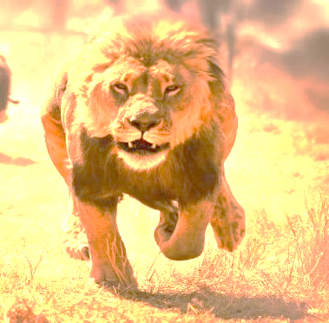
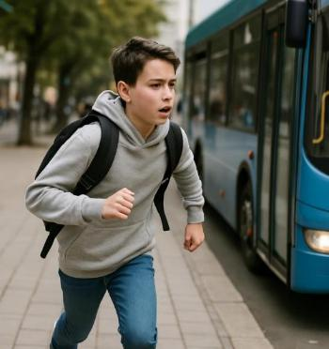

”GASEN”
”BROMSEN”
Andfådd
Ökad puls
Musklerna spänns
Svettas
Notes:
Reaktionerna i våra kroppar som sker automatiskt när vi utsätts för utmaningar har utvecklats under lång tid av evolution. Det har varit fördelaktigt för överlevnad att snabbt kunna aktivera kroppen.
Tidigare hot var kanske rovdjur eller brist på mat – idag stressas vi mer av andra saker. Oavsett stressor så aktiveras kroppen med hjälp av inre system vi kan kalla för ”GASEN”. Det leder till snabbare puls, mer blod till muskler med mera som gör att vi ökar vår energinivå och fokus.
Det har också varit fördelaktigt att kunna återhämta sig från stress, så vi har även automatiska system för att återhämta oss, en ”BROMS”. Då sjunker pulsen och kroppen prioriterar istället matspjälkningen som ger påfyllnad av energi och näring.
Att träna sin kropp fysiskt genom rörelser där vi ökar pulsen, aktiverar först ”GASEN” och sedan ”BROMSEN”. Det som är speciellt med fysisk aktivitet jämfört med andra stressorer är att den aktiverar både gas och broms. Problem uppstår om vi har många stressorer (t ex social, kognitiv stress) som inte samtidigt gör att vi blir fysiskt aktiva – då får inte vi inte samma hjälp att aktivera ”bromsen”. Framförallt visar forskning att fysisk aktivitet som är pulshöjande (konditionsträning) leder till bättre förmåga att hantera stress, det stärker ”bromsen”, och det har vi nytta av även i andra sammanhang, oavsett vad som stressar oss.
Fysisk träning gör oss alltså inte bara mer motståndskraftiga mot stress under själva träningspasset, utan den ger oss också en starkare "broms" (genom vagusnerven) som hjälper oss att komma ner i varv snabbare även efter en stressig skoldag eller ett prov.
Övergång till nästa bild (om man vill gå in lite mer på stressreaktionerna i kroppen, GY-nivå, nerv/hormon-system och hur fysisk aktivitet påverkar dem):
Vad händer i kroppen vid stress lite mer i detalj?
Övergång till nästa bild (direkt på kondition/puls-blocket)
Starkast stöd för förbättringarna man kan få med fysisk aktivitet är kopplat till aktiviteter som ökar konditionen. Styrketräning är också bra, men här kommer vi att fokusera på konditionshöjande aktiviteter.

Slide 9
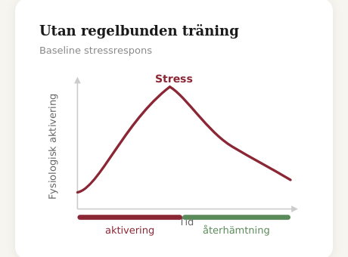
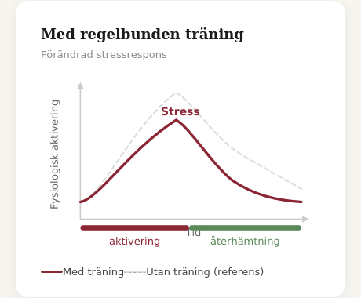
Träning förbättrar kroppens ”gas” och ”broms”
Du blir mer motståndskraftig
Notes:
Stressorer aktiverar kroppens fysiologiska stressrespons (”gasen”). Vi spänner musklerna, hjärtat slår snabbare
Efteråt aktiveras kroppens fysiologiska återhämtningssystem (”bromsen”). Det sker automatiskt!
Träning innebär att med flit aktivera kroppens stressrespons samt det automatiska återhämtningssystemet
Därför hjälper träning mot stress – efteråt aktiveras ”bromsen” som gör dig lugnare och mer fokuserad
Med regelbunden träning blir både gasen och bromsen effektivare
– du blir inte lika stressad och när du väl blir stressad så återhämtar du dig snabbare
Övergång till nästa bild (om fördjupning om mekanismer):
Nu ska vi titta på hur detta funkar mer i detalj. Vi börjar med ”gasen” – kroppens stressrespons
Bild 10-14 beskriver de biologiska mekanismerna för sambanden som presenterats i bild 8 (”gasen”, ”bromsen”). Vill du hoppa över fördjupningen, gå direkt till bild 13 som zoomar in på några områden i hjärnan och hur de påverkas av fysisk aktivitet.
Övergång till nästa bild (om hur hjärnan påverkas):
Motståndskraften handlar om att det händer saker i hjärnan när du rör dig.
Diagrammen är AI-genererade i Claude

Slide 10
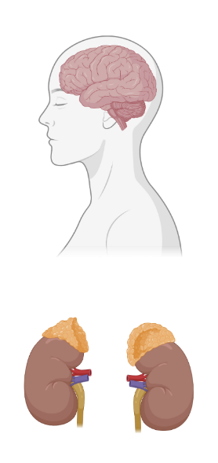

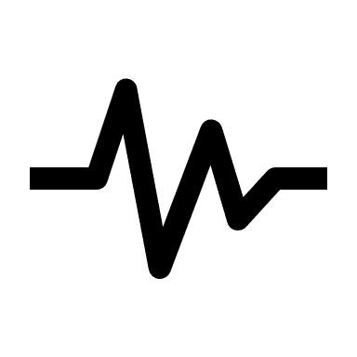




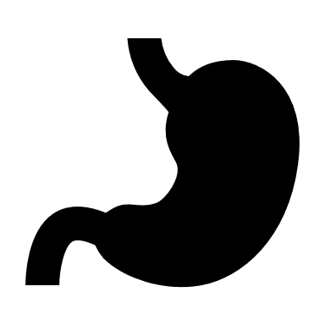
”GASEN”
”Fight or flight”
Ökad energi och fokus
Nerver
Hormon
Mindre matspjälkning
binjurar
Snabba vägen (nervsignaler)
Långsamma vägen (hormoner)
HPA-axeln
ADRENALIN
KORTISOL
Illustration: Biorender.com
Notes:
Stressreaktionen som kan liknas vid att kroppen använder ”GASEN” gör att kroppen ställer om för ökad energi och fokus.
Hjärtat slår snabbare, luftrören vigas, pupillerna vidgas, musklerna får mer blod.
Matspjälkningen prioriteras ned, vi får mindre saliv och mage/tarm fungerar mindre effektivt.
Stressreaktionen aktiverar kroppen både via nerver och hormoner.
Stressreaktionen startar i hjärnan (i amygdala ”larmcentralen” och hypotalamus ”dirigenten”).
Stressreaktionerna i kroppen som vi känner av med t ex ökad puls, andning, fokus osv. beror på stresshormonerna adrenalin och kortisol som tillverkas i binjurarna.
Adrenalin släpps ut i blodet efter snabba signaler via sympatiska nervsystemet till binjurarna. Ger effekt inom 5-10 sekunder på puls/andning.
Adrenalin-effekten klingar av efter 10-20 minuter.
Kortisol släpps ut i blodet när det via hypofysen släpps ut hormoner (ACTH) via blodet. Det tar några minuter innan kortisolet höjs och ger effekt på fokus/energi-nivå. Sedan håller kortisol-effekterna i sig några timmar.
Systemet som ger kortisol förkortas med HPA-axeln: H för hypotalamus, P för pituary gland = hypofysen, A för adrenal gland = binjure.
Upprepad stress utan återhämtning leder till höga nivåer av kortisol under längre tid, vilket är problematiskt. Det ger till exempel sömnproblem och sämre immunförsvar.
Övergång till nästa bild:
”Bromsar” i kroppen som gör att vi återhämtar oss från den ökade energinivån av stressreaktionerna går också via både nerver och hormoner.

Slide 11
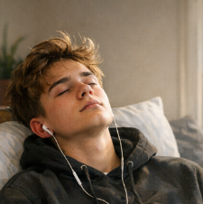
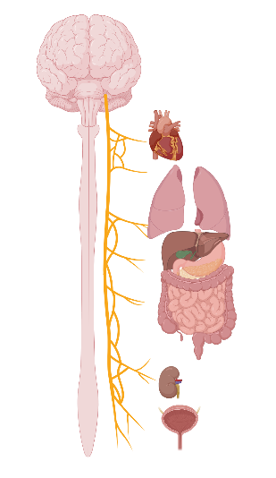
”BROMSEN”
Lägre puls
Mer matspjälkning
Vagus-nerven
(hö/vä)
Hormoner
Stäng ner HPA-axeln
Minskar KORTISOL
Illustration: Biorender.com
Notes:
Återhämtningen kan liknas vid att kroppen använder ”BROMSAR”.
Kroppen ställer om för att vila och fylla på med energi. Hjärtat slår långsammare, matspjälkningen prioriteras. Uttrycket på engelska, ”rest and digest”, syftar på detta.
Återhämtningen sker både genom nerver och hormoner.
Nerv-vägen: det parasympatiska nervsystemet brukar kallas för ”bromsen”. Det når ut till inre organ genom vagusnerven (vi har både en höger och vänster vagusnerv, men man brukar säga ”vagusnerven” som att det finns en).
När man tränar eller är fysiskt aktiv så ökar aktiviteten först i det sympatiska nervsystemet, och när man är sedan tar det lugnare (efter promenaden, dansen eller vad det är vi gör), så aktiveras det parasympatiska systemet, alltså vagusnerven.*)
Den fysiska aktiviteten hjälper till att träna både gas och broms, både sympatiska och parasympatiska systemet. Att röra sig och arbeta med kroppen är alltså bra för att återhämta sig från stress.
Övergång till nästa bild:
Ett annat ”bromssystem” går via negativ feedback av HPA-axeln.
Som vi ska se snart kan det också förbättras av fysisk aktivitet.
*) Källor:
Musella, A., Balletta, S., Russo, C., Mariani, F., Tartacca, A., Rosa, G. D., Vito, F. D., Palmerio, F., Fresegna, D., Bruno, A., Dolcetti, E., Caioli, S., Escarrat, V., Buttari, F., Carbone, F., la Candia, A., Gilio, L., Garziano, F., Perna, F., … Gentile, A. (2026). Physical exercise modulates T cell activity and mitigates synaptic dysfunction in multiple sclerosis through vagus nerve engagement. Brain, Behavior, and Immunity, 135, Article 106523. https://doi.org/10.1016/j.bbi.2026.106523
Pope, B. S., & Wood, S. K. (2020). Advances in understanding mechanisms and therapeutic targets to treat comorbid depression and cardiovascular disease. Neuroscience and Biobehavioral Reviews, 116, 337–349. https://doi.org/10.1016/j.neubiorev.2020.06.031

Slide 12
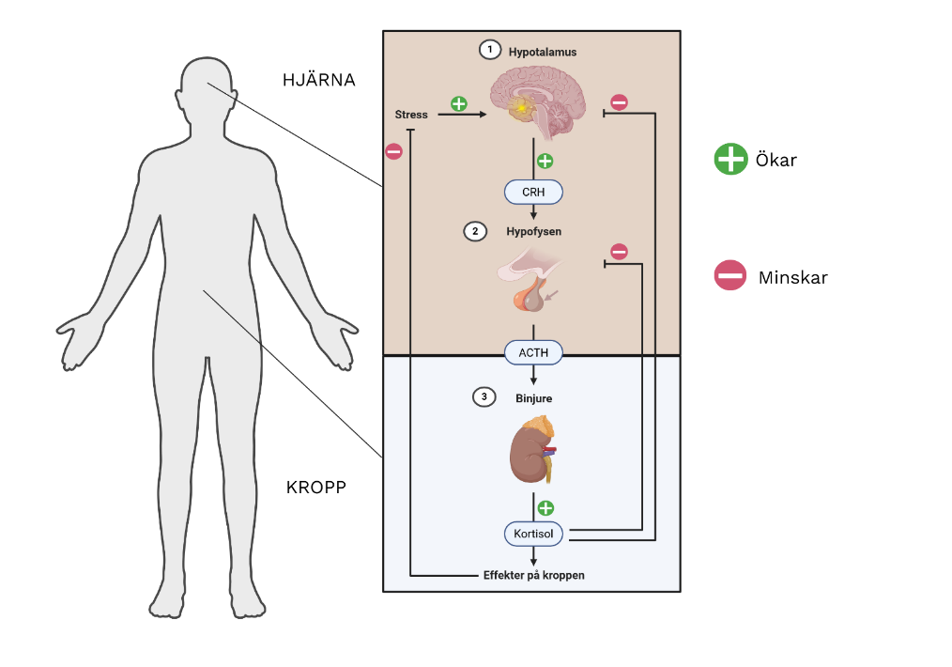
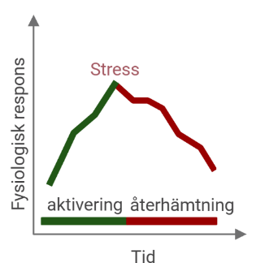
Återhämtning genom negativ feedback av
HPA-axeln
Illustration: Biorender.com
Notes:
Bilden visar schematiskt hur HPA-axeln fungerar. De två boxarna visar vad som sker i hjärnan respektive ute i kroppen.
De gröna plustecknen visar vad som ökar vid en stressreaktion. Det leder till att mängden kortisol i blodet ökar (nedre delen i figuren). Och det leder till effekter i hela kroppen som ställer om till aktiverat läge.
Återhämtningen efter en stressreaktion går via så kallad negativ feedback som visas här med röda ”stoppskyltar”.
Stoppskylt uppe till vänster: Kortisol har ju som funktion att kortvarigt hjälpa oss genom att öka energi och fokus så att vi kan hantera stressorn. På detta sätt kan man säga att kortisol är vår vän – på kort sikt.
Stoppskyltar uppe till höger: När hjärnan nås av blod med mycket kortisol i så fastnar de på särskilda mottagare/receptorer. Det leder till att hjärnans frisättning av ACTH minskar, och när det minskar i blodet så minskar binjurarna frisläppandet av kortisol. Ett slags ”avstängningsmekanism”.
Det är helt normalt att halterna av stresshormonerna går upp och ner. Se graf nere till höger.
Problemet är om man hamnar i en stressrespons ofta och under längre tid.
Det är höga kortisolnivåer under längre tid som orsakar problem som sämre immunförsvar, sömnproblem, ökat bukfett, och skador i hjärnan. Då blir kortisol vår fiende.
Hur hänger fysisk aktivitet ihop med kortisolnivåerna?
Fysisk aktivitet fungerar som en stressor som ökar frisättningen av kortisol. Men också:
Fysisk aktivitet ökar mängden av BDNF (Brain‑Derived Neurotrophic Factor) i hjärnan som gör att den negativa feedbacken för kortisol blir mer effektiv! Mottagarna/receptorerna för kortisol i hjärna bli bättre på att reagera på kortisolet. Systemet stängs av snabbare. Stressnivån sjunker snabbare. Fysisk aktivitet stärker alltså ”bromsen” av HPA-axeln.
Övergång till nästa bild:
Forskning visar tydligt att fysisk aktivitet, särskilt konditionsstärkande aktiviteter, ger effekt på vår förmåga att hantera stress. Men fysisk aktivitet ger även andra positiva effekter (än stresshantering) som påverkar vår psykiska hälsa.

Slide 13
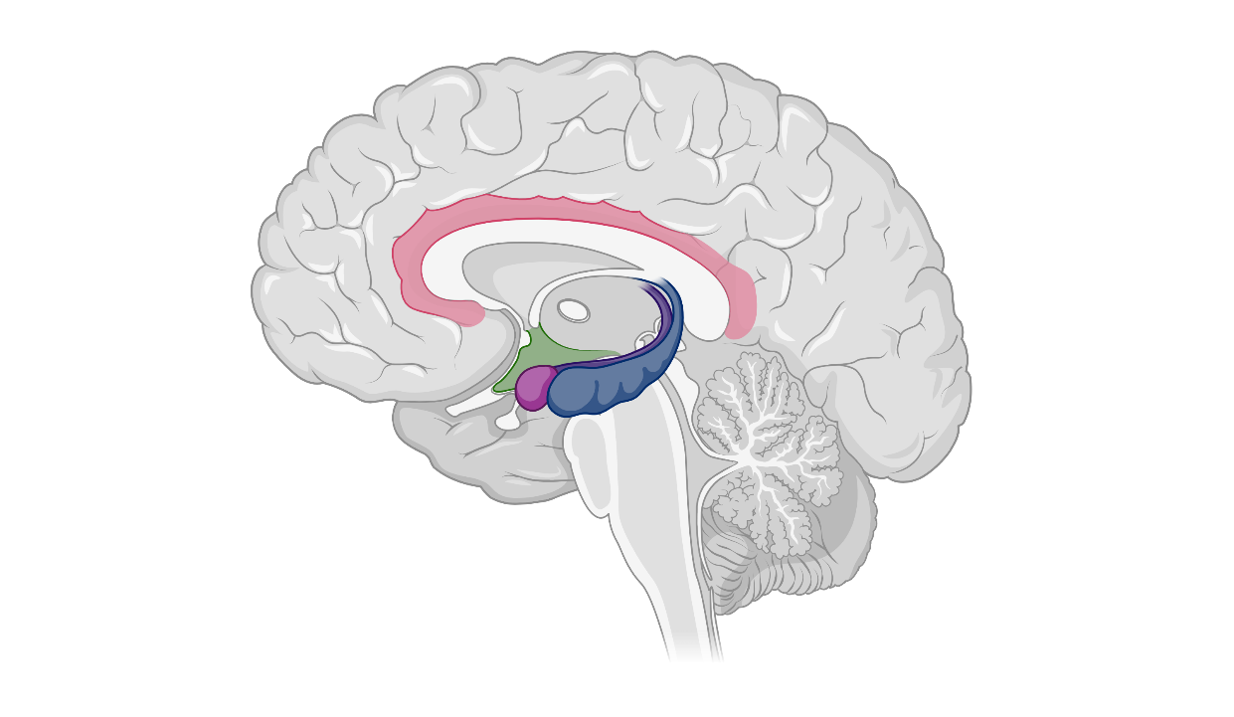
Hypotalamus
”Dirigenten”
Amygdala
”Larmcentralen”
Hippocampus
”Minnesmästaren”
Illustration: Biorender.com
Notes:
Tre områden i hjärnan som påverkas positivt av fysisk aktivitet:
Amygdala, funkar som inre ”larm” som reagerar snabbt på hot och startar en stressreaktion i kroppen. Fysisk aktivitet leder till att amygdala lättare regleras av andra områden i hjärnan – man blir inte lika snabbt rädd/stressad.
Hippocampus ”minnesmästaren” hjälper till att lagra minnen, men är också viktig för vilken reaktion ett larm från amygdala leder till. Hippocampus krymper vid långvarig stress, men ökar i storlek vid fysisk aktivitet. Med fysisk aktivitet och bättre hippocampus får man bättre förmåga att lagra minnen och lära sig nya saker – smart att vara fysiskt aktiv även för inlärning!
Faktum är att man redan inom minutrar-timmar får en ökad funktion i hippocampus om man rör på sig. Att lägga in korta pass med fysisk aktivitet under en skoldag är supersmart. Om man fortsätter och är regelbundet fysiskt aktiv stärks hippocampus och växter i storlek.
Hypotalamus ”dirigenten” är det område som sätter igång både de långsamma och snabba stressvägarna. Men hypotalamus dirigerar även andra viktiga system som påverkar vår psykiska hälsa. Fysisk aktivitet leder till bättre reglering av sömnen och dygnsrytmen genom hypotalamus. Och eftersom sömnen hjälper oss att hantera tankar och känslor är det mycket viktigt bidrag till psykisk hälsa. Den fysiska aktiviteten påverkar även hypotalamus till att reglera vår aptit vilket också kan ha god effekt på vårt psyke.
Övergång till nästa bild (bild 14, fördjupning, GY): På ett sätt är vi alla lika i de här stress-systemen och återhämtningsfunktionerna. Men vi är samtidigt individer med olika bakgrunder, vilket gör att vi kan reagera olika på stress.
Övergång till nästa bild (bild 15, till koppling kondition):
Starkast stöd för förbättringarna man kan få med fysisk aktivitet är kopplat till aktiviteter som ökar konditionen. Styrketräning är också bra, men här kommer vi att fokusera på konditionshöjande aktiviteter.

Slide 14
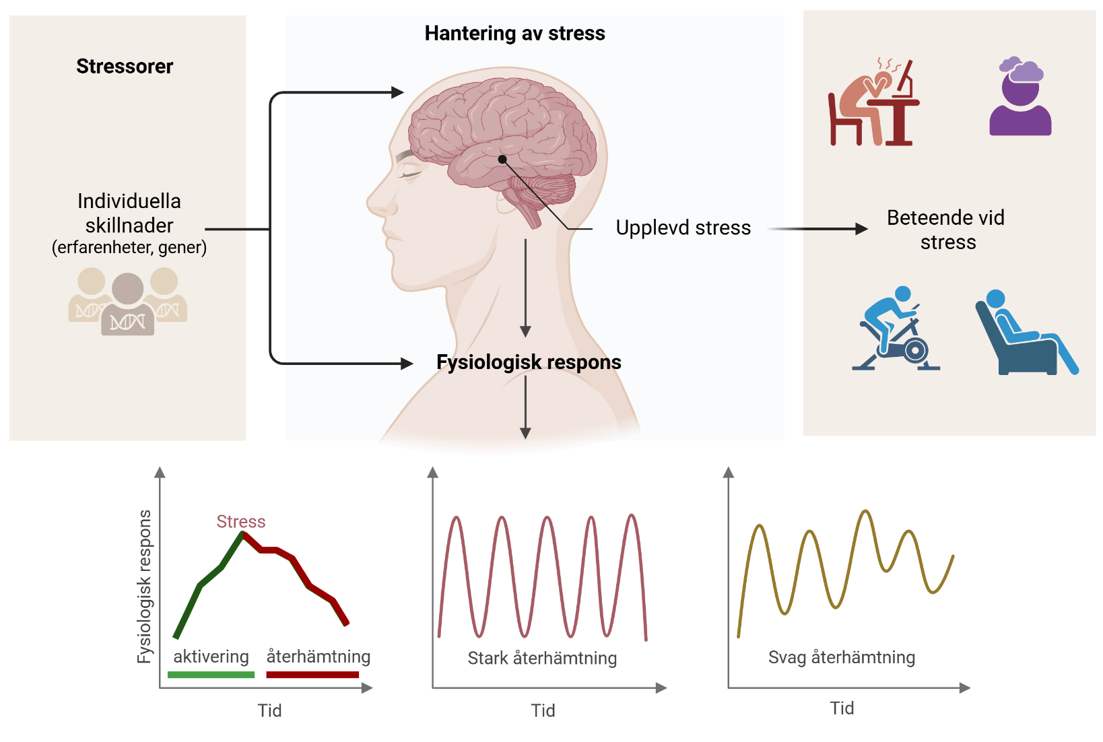
Created in BioRender. Berglund, A. (2026) https://BioRender.com/781lnmm
Notes:
Fördjupning: ett sätt att illustrera hur vi kan träna upp vår förmåga att hantera stress. Figuren är rätt komplex, men kan förklaras så här:
Uppe till vänster har vi det som orsakar stress och figurer med DNA-spiraler. Vi har olika genetiska och miljömässiga/erfarenheter som gör att olika personer kan reagera olika på en och samma situation.
Uppe till höger visas att upplevelsen av stress kan leda till olika beteenden beroende på vad vi är för person (de två övre figurerna har det jobbigt – överaktiv mentalt och ”hjärndimma”, de nedre figurerna vilar eller aktiverar sig för att hantera stressen).
”Fysiologisk respons” motsvarar det vi tagit upp om att adrenalin och kortisol ökar vid stress vilket ger exempelvis ökad puls. Första diagrammet nere till vänster visar hur vi kommer upp i en reaktion på stress och sedan återhämtar oss.
Mittersta diagrammet visar hur man normalt sett med stark återhämtning klarar av att gå upp i aktivitet på grund av stress upprepade gånger, så länge återhämtningen fungerar så kommer man tillbaka till ett normalläge hela tiden. Här är stress inget problem, eftersom kroppen hinner återhämta sig.
Problem kan uppstå om återhämtningen inte räcker till i förhållande till stresstopparna, som i grafen till höger. Då ger stressen en aktivering i kroppen som den inte riktigt kan/hinner återhämta sig ifrån innan en ny stressor sätter igång en ny reaktion. På sikt leder det till utmattning av systemet – inte bra. Men: det fina är att fysisk aktivitet kan träna upp systemet så att vi får starkare återhämtningsförmåga. Att klara stress bättre handlar både om inre biologi med hormoner och nervsignaler men också vad vi faktiskt gör – våra beteenden.
Övergång till nästa bild:
Starkast stöd för förbättringarna man kan få med fysisk aktivitet är kopplat till aktiviteter som ökar konditionen. Styrketräning är också bra, men här kommer vi att fokusera på konditionshöjande aktiviteter.

Slide 15
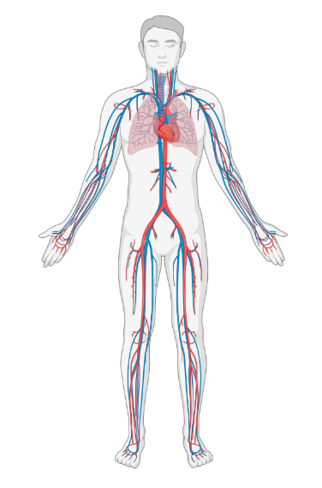
Kondition – grunden för både fysisk och psykisk hälsa
Hjärtat – pulsen (cirkulation)
Lungor – andning (gasutbyte, syre/koldioxid)
Illustration: Biorender.com
Notes:
Vi kommer fokusera på fysisk aktivitet som gynnar vår kondition.
Kondition handlar om vilken kapacitet kroppen har att transportera syre till kroppens muskler och hjärnan.
Hjärtat och lungorna är centrala organ för konditionen.
Övergång till nästa bild:
Vi kommer fokusera mycket på puls, eller hjärtfrekvens som det också kallas.

Slide 16
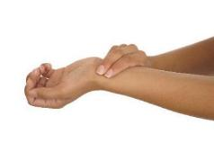
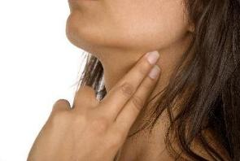
Puls = Hjärtfrekvens (HF)
HF mäts i slag/minut. Mät under 15 sekunder och multiplicera med fyra så får du antal slag/minut.
Beräkna din maxpuls (HF_{max}) genom formeln:
208 – (0,7 X ålder)
Ta reda på din vilopuls (HF_{vila}) genom att mät på morgonen när du vaknar av dig själv (inte av väckarklockan)
HF_{vila} mäts före OCH efter konditionstema-perioden
Bilder från caimacanul - stock.adobe.com (33912592 respektive 34975558).
Notes:
HF mäts i slag/minut. Vid manuell HF mätning, mät HF under 15 sekunder och multiplicera med fyra så får du antal slag/minut.
Före perioden. Ta reda på din vilopuls (HF_{vila}) genom att du mäter din puls när du vaknar av dig själv (inte av väckarklockan = HF_{max}) och kan ligga kvar i sängen utan stress.
Vilopulsen kan fungera som mätverktyg för konditionsutveckling.
Vilopulsen sjunker ju mer vältränad du är på grund av att hjärtat orkar pumpa ut mer blod per slag, det vill säga att slagvolymen ökar. Om din vilopuls är högre än du brukar ha kan det bero på stress, mardrömmar eller att du håller på att bli sjuk (en förkylning på gång). Eller att du fått i dig mycket koffein.
Efter perioden, ta reda på om din vilopuls (HF_{vila}) har förändrats under temaperioden. Försök att mäta din vilopuls vid samma tid och på samma plats som första gången.
Genomgång av manuell pulstagning / mätning av hjärtfrekvens (HF).
Halsen och handleden är de två lättaste ställena att mäta pulsen på.
Låt eleverna ta sin egen puls i 15 sekunder och där efter multiplicera detta värde med 4 för att få antal pulsslag/minut. Anledning till att vi mäter på 15 sekunder är för att inte pulsen ska hinna sjunka under mätningen efter aktiviteten.
Förklara också hur pass mycket psykiska faktorer spelar in på HF-värdet (stress, rädsla mm). Gå igenom vad HF-max (maxpuls) är och hur man beräknar den, 208-(0,7 x ålder) samt ge eleverna i läxa att mäta sin HF-vila (vilopuls) någon morgon när de vaknar av sig själva. Gör även eleverna bekanta med Borgskalan Se sidan 2 och 3 i labbhäftet samt bilderna 4 och 5 i powerpointen.
Testa någon/några pulshöjande lekar/aktiviteter. Låt eleverna träna på att ta pulsen både under vila och aktivitet.

Slide 17
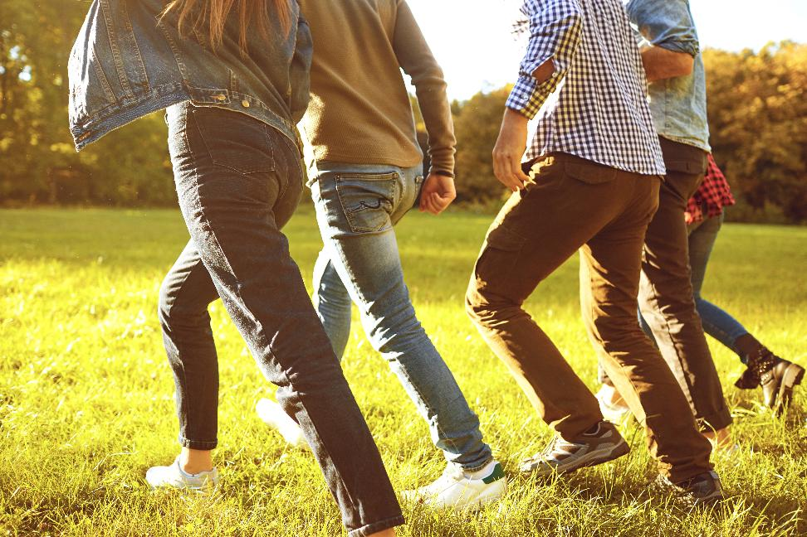
Testa pulstagning vid aktivitet
Studio Romantic - stock.adobe.com
Notes:
Testa någon pulshöjande aktivitet.
Låt eleverna stanna upp mitt i aktiviteten och mäta sin puls.
Upprepa några gånger.
Eventuellt kan man redan här diskutera felkällor – vad kan påverka pulsmätvärdet så att det blir högre än vad de borde vara, och tvärtom lägre, än vad som är ett rättvist mått på ens kondition.
(T. ex att man missat mäta ett/par slag eller räknar för många, men också att man kanske har en infektion i kroppen som höjer pulsen, eller koffein, som också höjer pulsen).

Slide 18
Borgskalan
Nivå | Beskrivning
6 | Ingen ansträngning alls
7 | Extremt lätt
8
9 | Mycket lätt
10
11 | Lätt
12
13 | Något ansträngande
14
15 | Ansträngande
16
17 | Mycket ansträngande
18
19 | Extremt ansträngande
20 | Maximal ansträngning
Upplevd ansträngningsgrad – siffra/nivå
Ungefärlig puls? Sätt en nolla efter nivån.
Exempel:
Du upplever aktiviteten som 16 på Borgskalan
Din puls borde då ligga på ca 160 slag/minut
Notes:
Hur ansträngande var den aktivitet du testade?
Ange den siffra från Borgskalan som motsvarar din upplevda ansträngningsgrad.
När du tränat ett tag på detta kan du kolla hur väl din upplevda ansträngning stämmer överens med din puls genom att sätta en nolla efter angiven ansträngningsgrad.
Till exempel: du upplever aktiviteten som 16 på Borgskalan alltså mellan Ansträngande och Mycket ansträngande. Då ska din puls ligga på ca 160 slag/minut.
Konditionsträning handlar om att komma upp i puls, men den behöver inte vara jättehög för att ge effekt.
Efter aktiviteten när du ansträngt dig kommer pulsen att sjunka igen, och ditt system för återhämtning tar över.
Med ett mer tränat hjärta kan du klara av stress och utmaningar med mindre ansträngning.

Slide 19
Till nästa gång!
Bekanta dig med laborationshäftet. Mät din vilopuls.
Testa en vardagsmotionsaktivitet
Läs inledningen om fysisk aktivitet och psykisk hälsa i teorihäftet

